Slide 1
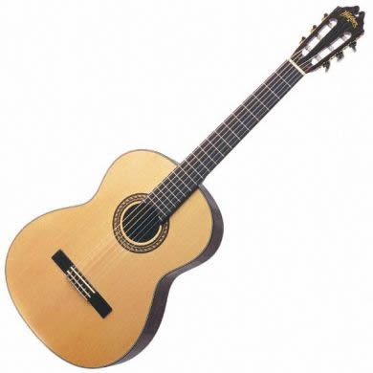
La guitarra

Slide 2
Descripción
La guitarra es un instrumento musical de cuerda pulsada, compuesto de una caja de madera, un mástil sobre el que va adosado el diapasón o trastero —generalmente con un agujero acústico en el centro de la tapa (boca), y seis cuerdas. Sobre el diapasón van incrustados los trastes, que permiten las diferentes notas. Su nombre específico es guitarra clásica o guitarra española.
Es el instrumento más utilizado en géneros como blues, rock y flamenco, y bastante frecuente en cantautores. También es utilizada en géneros tales como rancheras y gruperas, además del folclore de varios países.
Instrumentos de la familia de la guitarra son el requinto y el guitarrón. Este último es de uso frecuente por los mariachis.

Slide 3
Historia
Los orígenes y evolución de la guitarra no son demasiado claros, ya que numerosos instrumentos similares eran utilizados en la Antigüedad, por lo que es usual seguir la trayectoria de este instrumento a través de las representaciones pictóricas y esculturales encontradas a lo largo de la historia. Existen evidencias arqueológicas en bajorrelieves encontrados en Alaça Hüyük (norte de la actual Turquía) de que en torno al año 1000 a. C. los hititas y asirios crearon instrumentos de cuerda parecidos a la lira —el instrumento de varias cuerdas más sencillo y antiguo del mundo— pero con el agregado de una caja de resonancia, por lo que serían antecesores de la guitarra. También se han encontrado representaciones en dibujos del antiguo Egipto que se asemejan a un instrumento similar a la guitarra.

Slide 4
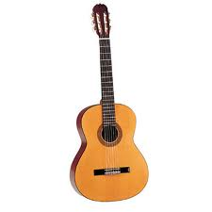
Tipos de guitarra
La guitarra acústica es un tipo de guitarra con cuerdas de metal, cuyo sonido se genera mediante la vibración de las cuerdas que se amplifican en una caja acústica de madera o algún acrílico. El adjetivo "acústica" es tomado directamente del inglés acoustic guitar por el uso que de dicho adjetivo hacen los anglófonos, para diferenciar la guitarra de caja con respecto a la guitarra eléctrica

Slide 5
Una guitarra eléctrica es una guitarra con uno o más transductores electromagnéticos llamados pastillas que convierten las vibraciones de las cuerdas en señales eléctricas capaces de ser amplificadas y procesadas. Hay tres tipos fundamentales de guitarras eléctricas: las de cuerpo sólido, las de cuerpo semisólido y las de cuerpo hueco. Históricamente las primeras en inventarse fueron las de cuerpo hueco, al derivarse de guitarras de caja a las que se incorporaba un micrófono para poderse escuchar en las bandas de jazz.

Slide 6
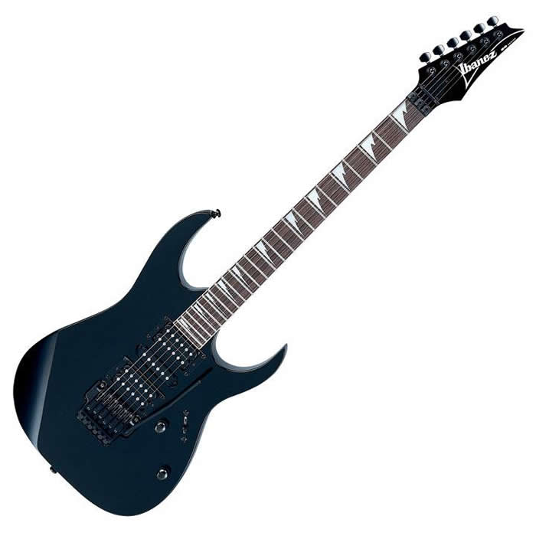
La guitarra eléctrica necesita siempre ser conectada a un amplificador o a un sistema de amplificación, mediante un cable. Entre los fabricantes reconocidos de este tipo de guitarras se encuentran marcas como Gibson, Fender, Epiphone,Ibanez, PRS, Jackson, Parker, Cort, Yamaha, Squier, Dean, ESP, Schecter, entre otros.

Slide 7
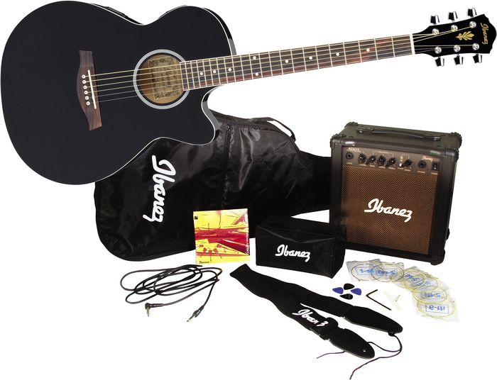
Una guitarra electroacústica es una guitarra acústica a la que se le han añadido pastillas, micrófonos o transductores para amplificar su sonido. También son llamadas guitarras electrificadas, término que hemos de reputar sinónimo, y que resalta el hecho de que el sistema de previo puede haberse instalado en origen o por el propio usuario.

Slide 8
Presentado por :
Danny Amaya Ayala
10-1 Jornada tarde
Colegio Aurelio Martínez mutis

